Slide 1
DESKTOP CALCULATOR
Por Alejandro Otero

Slide 2
INTRODUCCIÓN
Calculadora de escritorio con las operaciones básicas como
4+4
3*3
2-3+1
2^2

Slide 3
ORDENAMIENTO
Capítulo 10 y 15 del libro The C Programming Language para guiarse
Toques propios
Orden
Sintaxis

Slide 4
EXPLICACIÓN
Parser
El analizador que va a leer lo que se le va pasar a la calculadora
Input
Se inicializa la clase Token_stream y de ahí se clasifican los valores
Operator Summary

Slide 5
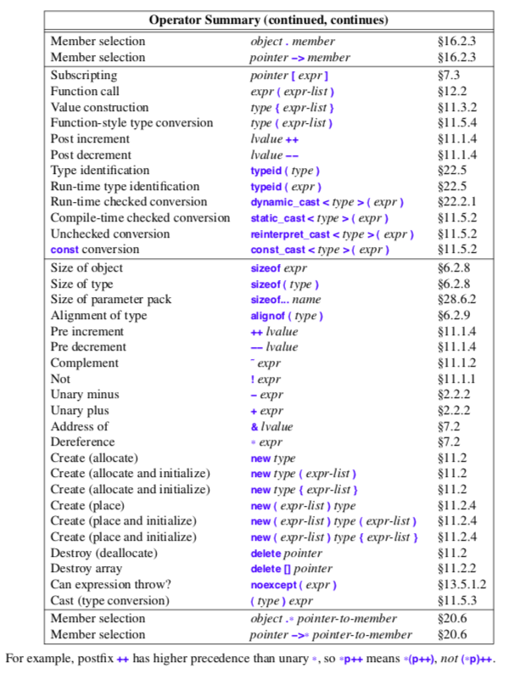
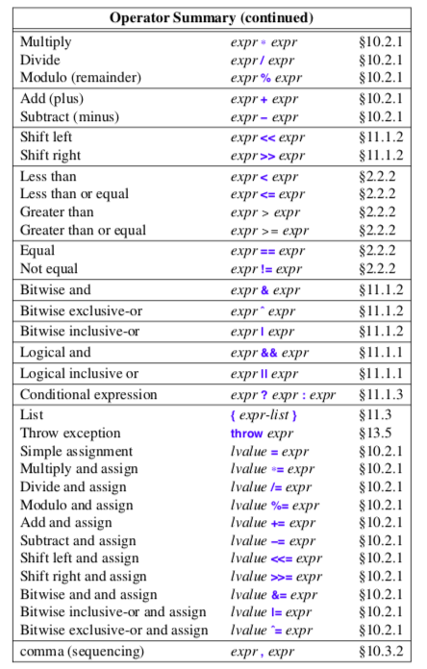

Slide 6
EXPLICACIÓN
Constant Expressions
constexpr: Evalúa en el momento de compilación
const: No se modifica
Implicit Type Conversion
Los tipos de datos pueden mezclarse

Slide 7
CÓDIGO

Slide 8
CONCLUSIÓN
En conclusión, gracias a este proyecto hemos aprendido nuevas formas de aplicar clases, namespaces, especialmente el uso de archivos .h y .cpp, entre muchos otros factores. El nivel de este proyecto ayudó a que mejoremos nuestro nivel de comprensión de código, así como nos ayudó a ver distintas maneras de programar.

